Slide 1

Практики различения насилия и заботы и их эффекты в нарративной терапии
Центр нарративной психологии и практики
Екатерина Жорняк

Slide 2
Что такое нарративная терапия
Нарративная метафора
Люди это истории
Истории существуют в социальном контексте
У историй множество «авторов»
Человек может претендовать на то, чтобы быть главным автором своей жизни
Создали Майкл Уайт и Дэвид Эпстон
«Нарративные средства решения терапевтических задач» 1985
Основная предпосылка нарративной терапии это идея, что жизни и отношения людей формируются:
Знаниями и историями, которые были созданы сообществами людей, и привлекаются этими людьми для осмысления и описания их опыта.
И
Определенными практиками Я и отношений, в которых способы жизни связываются с этими знаниями и историями.
Нарративная терапия помогает людям разрешить их проблемы:
Позволяя им отделить их жизнь и отношения от тех знаний и историй, которые, по их мнению, уже себя исчерпали;
Помогая им бросить вызов тем способам жизни, которые они воспринимают как доминирующие, подчиняющие, и
Поощряя людей переписать их истории жизни в соответствии с альтернативными, предпочитаемыми (самими людьми) историями их идентичности, и в соответствии с предпочтительными (для самих людей) способами жизни

Slide 3
Позиция сотрудничества как форма поддержки
Эта работа, в каком бы контексте и с кем бы она не строилась, в любом случае, предполагает создание условий, чтобы люди могли сами выбрать и приписать смысл своему опыту. Они выбирают, как понимать свой опыт, как его называть, как делить его на фрагменты, какие из них оставлять и вписывать в историю своей жизни, а какие забывать, в какие последовательности связывать отдельные эпизоды, какие сюжеты составлять и делать видимыми, как к ним относиться и чем руководствоваться в своих выборах.
Все это вместе внутри нарративной метафоры называется становиться «автором своей жизни»
Автором своей жизни можно начинать быть и переставать быть в любой момент и сколько угодно раз.
Существует форма социального взаимодействия, поддерживающая переход человека в авторскую позицию и нахождение в ней.

Slide 4
Идентичность
Множественная
Пластичная
Конструируется в социальном взаимодействии
Состоит из стремлений и ценностей
Могут быть предпочитаемые и не предпочитаемые, приносящие страдания, версии
Создается посредством приписывания смыслов, интерпретации своего опыта, состоит из единиц смысла и опыта - отобранных и проинтерпретированных событий, выстроенных в последовательности в соответствии с определенными сюжетами

Slide 5
Суть >
В результате пережитого или периживаемого абьюза человек может вовлекаться к конструирование негативной версии себя, в которой саморазрушительное поведение логично, так как согласовано с этой версией; не распознается как следствие абьюза, и наоборот сам абьюз кажется логично вписанным в историю жизни такого «плохого» человека, и может себя воспроизводить. При этом часто, так как первичный или последующие абьюзы происходят в семейном контексте, описываемом в культуре как априори любящий, люди могут испытывать сложности в разделении насилия и любви, заботливого и абьюзивного отношения, что служит опорой для воспроизведения абьюза в жизни человека.
Решение:
Переинтерпретировать абьюз – назвать насилие насилием, пытки пытками, эксплуатацию эксплуаацией и .т.д.
Создать опоры для освоения человеком практики различения насилия и заботы

Slide 6

Назвать абьюз и освободиться от его эффектов*
Интервьюер: Кристофер Маклин (Christopher McLean)**
*Это интервью было взято в Далвич Центре в мае 1994 г.
Переинтерпретация абьюза
Naming abuse and breaking from its effects
Michael White / 1995/ Re-authoring Lives
“…само-абьюз – это выражение переживания человеком абьюза, и это выражение определяется смыслами, приданными абьюзу. Форма этого выражения, в свою очередь, подтверждает эти смыслы. Эти смыслы опосредуют выражение существующего у человека опыта абьюза. Таким образом, когда мы рассматриваем характер выражений абьюза людьми, жизненно важно, чтобы мы рассматривали эти выражения как единицы опыта и смысла”.

Slide 7
М. Уайт
одна из главных целей данной работы – помогать людям производить альтернативные смыслы их опыта абьюза, создавать условия, которые позволяют им интерпретировать абьюз по-другому.
исцелить их жизнь от крайне негативных личных историй, которые оказывают такой глубокий эффект на формирование выражения их личного опыта
помочь перейти к другому, более позитивному рассказу о том, какие они люди
исследовать возможности изменения интерпретации абьюза, которому они подвергались
новая интерпретация изменит форму выражения их опыта абьюза, а значит, и их образ жизни

Slide 8
Майкл Уайт p.84
«…переинтерпретация порождается в сотрудничестве
когда люди освобождают свою жизнь от очень негативных историй об их идентичности, и когда они получают возможность оказаться на другой территории их жизни, они начинают интерпретировать свои опыты абьюза как эксплуатацию, тиранию, пытку, насилие, и так далее.
новая интерпретация поддерживает другое выражение их опыта абьюза. Теперь выражение абьюза принимает форму переживания оскорбления, страсти к справедливости, действий по устранению несправедливости, свидетельствования, поиска контекстов, в которых другие люди могли бы стать свидетелями этих рассказов, и так далее.
эти альтернативные формы выражения опыта абьюза, имеющегося у человека, в не меньшей степени являются выражениями опыта абьюза, чем самоповреждающие формы. Эти выражения опыта абьюза не являются менее полными. В самом деле, люди, с которыми я работаю, всегда говорят, что эти альтернативные формы являются более полными выражениями этого опыта. Эти выражения данного опыта приносят с собой совершенно другие реальные воздействия на образ их жизни - эффекты, которые, по мнению этих людей, являются конструктивными, а не деструктивными…»
Иллюстрация: «Покидая Neverland” динамика в 1 и 2 сериях. В первой абьюз слит с любовью, выдает себя за нее; во второй назван абьюзом и начинается освобождение от его последствий.

Slide 9
Как обратиться к травмирующему опыту, чтобы освободиться от него?
М. Уайт
Прежде всего ничто не оправдывает ретравматизацию в контексте терапии. Дистресс – да, ретравматизация – нет.
Практики возвращения к травмирующему опыту с целью достижения катарсиса не учитывают измерение смысла. Если просто вернуться к опыту абьюза, он оживит те смыслы, которые в него были заложены, что и приведет к их усилению и усилению негативных последствий, включая аутоабьюз
Когда люди подвергались абьюзу, у них не было силы, не было выбора, они были в ловушке
В ответ на эти непереносимые обстоятельства многие из них развили фантастичесские механизмы, позволяющие сбежать из абьюзивного контекста - не физически, но умственно; другие использовали минимальные безопасные пространства, чтобы поддержать себя – в этих условиях это экстрординарные достижения
Вопрос: приглашая людей обратно в травму, не воспроизводим ли мы условия «ловушки без выбора»?
Не находимся ли мы под влиянием культурного императива, «смотрения в лицо» проблемам и страхам?
И закрываем возможность чествования особых навыков и личных качеств, которые позволили людям проложить путь сквозь темные часы их жизни в настоящее?
В работе, которую я (М. Уайт) предлагаю становится возможным выразить опыт абъюза без негативных последствий

Slide 10
Как позаботиться о том, чтобы ретравматизация не произошла?
Мы можем помогать людям, занимать активную роль в отслеживании того, как выражается их опыт абъюза, не оставляя это на волю случая или во власти терапевта
Постоянно консультироваться с людьми о ходе бесед, терапии
Признание политической или контекстуальной составляющей
Экстернализация: «вербовка ненавистью к себе, отвращением к себе»
В ответ на вопросы экстернализационной беседы люди вовлекаются в переинтерпретацию истории абьюза и вырываются из негативных историй идентичности
Абьюз больше не отражение вины и не говорит правды о том, какой человек

Slide 11
Деконструктивная беседа
Детальное свидетельствование может помочь различит где любовь и забота, а где эксплуатация и насилие
Когда абьюз назван его можно контекстуализировать - связать с доминирующими практиками семьи и общества
Эффекты: дает людям, которые обращаются к нам за консультацией, возможность узнать, что они не одиноки в том, что подвергаются практикам абьюза, и это не что-то уникально присущее только их жизни – что, хотя абьюз изолировал их от других людей, они были не одиноки в том, что испытывали это.
Когда люди привязывают свой опыт абьюза к контексту, они становятся менее уязвимыми для патологизации их идентичности, и снижается вероятность, что они будут вовлечены в чувство стыда, с которым эта патологизация находится в союзе.
Понимание этого контекста также позволяет людям определить, насколько их собственные родители могли воспроизводить абьюзивные практики, которым родители подвергались сами, в своей семье, и определить, были ли их родители хотя бы чуть лучше в этом отношении, чем их бабушки и дедушки.
Важно не просто назвать абьюз абьюзом \насилие насилием, а уточнить особенности

Slide 12
Когда знания и практики абьюза установлены в их специфике, мы можем:
обеспечить условия для адекватного свидетельствования кого-то с близким опытом;
помочь людям развить степень различения, позволяющую отличать действия по отношению к ним эксплуатирующие, абьюзивные и пренебрежительные от поддерживающих любящих и заботливых по сути;
расширить возможности для актов сопротивления и вызова этим знаниям (абьюза) в их повседневной жизни

Slide 13
Люди вовлекаются в повторяющиеся абьюзивные отношения из-за сложностей с различением эксплуатации и заботы
Причина - переживание абьюза в контексте, который должен быть любящим и заботящимся - Семья
Это запутывает и мистифицирует
Миф, что семья - рай в жестоком мире, вносит вклад в эту мистификацию
Некоторые семьи очень опасны для детей
Это различение даётся сложно и без детства в абьюзивной семье, культура размывает его: «добро должно быть с кулаками» и пр.
Это затуманивание - повсюду. Например, ревность - абьюз, интерпретируется как знак любви; «бьет значит любит»
Задача: развить способность к различению любви и насилия

Slide 14
Развить способность к различению насилия и заботы
Исследование настоящих последствий абьюза (5)
Идентифицировать акты саморазрушения, как последствия абьюза (4)
Различить эти выражения опыта абьюза (напрмер, суицидальные мысли) и те, которые основаны на переинтерпретации абьюза как такового (например, возмущение) (6)
Найти уникальные эпизоды, личные действия, в которых читается не самоотвержение, а забота о себе (2)
Эти уникальные эпизоды обеспечивают точку входа в контрсюжеты, связанные с выживанием, протестом, сопротивлением (3)
Рассортировать повседневную жизнь: какие события соответствуют абьюзу или само-абьюзу/ какие заботе или заботе о себе; это взаимодействие приглашает к самоотвержению или самопринятию (1)(7)
Цифры в скобках отражают одну из возможных последовательностей, а
то, как пункты расположены – последовательность, предложенную М.Уайтом

Slide 15
Метафора берега и бурной реки. Создание берега. Бережный и безопасный ход работы.
Рассортировать повседневную жизнь: какие события соответствуют абьюзу или само-абьюзу/ какие заботе или заботе о себе; это взаимодействие приглашает к самоотвержению или самопринятию
Найти уникальные эпизоды, личные действия в которых читается не самоотвержение, а забота о себе
Эти уникальные эпизоды обеспечивают точку входа в контрсюжеты, связанные с выживанием, протестом, сопротивлением
Идентифицировать акты саморазрушения, как последствия абьюза
Исследование настоящих последствий абьюза
Различить эти выражения опыта абьюза (напрмер, суицидальные мысли) и те, что основаны на переинтерпретации абьюза как такового (например, возмущение)
Снова Рассортировать повседневную жизнь: какие события соответствуют абьюзу или само-абьюзу/ какие заботе или заботе о себе; это взаимодействие приглашает к самоотвержению или самопринятию
Резонанс, восстановление связей, авторства, разрывов идентичности, взгляд с берега на «реку» травмы

Slide 16
Наблюдение
Возможная опора для ежедневной практики наблюдения, интерпретации и разделения насилия и заботы

Slide 17
Идентификация актов саморазрушения, как последствий абьюза опора для четвертого пункта бережной беседы

Slide 18
Эффекты
Это уплотняет контрсюжеты и часто впервые люди начинают определять свои предпочтения, вкусы, желания, цели, надежды, то, чего они хотят. Появляется интенциональность
Исчезает изолирующий эффект абьюза; «жизнь как сквозь туман или мутное стекло»
Люди отмечают уменьшение ощущения «запутанности», «не своей жизни», «пробелов в истории», история начинает переживаться, как более связанная, ясная и доступная для управления
Лучше определяют насилие, отличают его
Не поддерживают абьюзивные отношения
М. Уайт

Slide 19
Отклики
Идея разнесения застала меня врасплох. На тот момент я не осознавала , что в моей жизни было насилие, самонасилие - и подавно. Я была уверена, что из 4х категорий в моей жизни наибольшее место занимает забота о людях. Заботу о себе мне пришлось воспитывать в процессе практики. Это был сложный процесс разделения, т.к. сначала мне нужно было осознать и присвоить себе эти категории. Практика разделения повлияла на оценку моей прошлой жизни, у меня сформировались внутренние критерии оценки текущих событий . Я теперь могу понять в системе этих категорий какие действия совершаю я , какие действия совершают другие люди по отношению ко мне. Я ощутила собственное право на защиту своих интересов, себя. Появилась ясность в оценке конфликтных ситуаций. Эта практика способствовала также осознанию собственных границ. Мне стало проще противостоять манипулированию. В результате этих изменений во мне многие старые, казалось бы, стабильные отношения с людьми обострились, либо вообще были разорваны. Несмотря на это я оцениваю эти эффективно положительно, т.к. я освободилась от многих заблуждений и ложных представлений. Я стала совершать поступки, заявлять о своей позиции. Эти процессы для меня являются процессами самоутверждения, укрепления веры в себя. Я все чаще чувствую себя свободным человеком.
Здравствуйте, мы с Вами обсуждали возможность Вашего отклика на практику различения насилия и заботы. Я подготовила вопросы, которые могут помочь, можно ответить на любое количество из них, а также добавить все, что сочтете нужным.
Могли бы Вы откликнуться на следующие вопросы и описать свой опыт практики различения насилия и заботы:
Как вы использовали идею разнесения некоторых событий своей жизни на 4 категории: настиле/само-насилие/забота/забота о себе?
На что и как эта практика, возможно, повлияла?
Как Вы относитесь к этим эффектам?
Почему Вы, возможно, относитесь к ним именно так? Что это может говорить о том, что для Вас важно/что Вы цените?

Slide 20
Отклик
Различие на 4 категории помогает лучше разобраться в себе.
1) насилие
2)само-насилие
3) забота
4)забота о себе
Для меня стало понятно что насилие в основном заключается в нарушении моего личного пространства близкими людьми и желание за меня принимать решения. Так как я считаю себя взрослым и самодостаточным человеком я сама себе составляю план действий и занятий. Принимаю советы, например: рекомендую тебе прочитать эту книгу, она мне очень понравилась. Но!!! Прочитай эту книгу, ты ничего не читаешь- я не принимаю!!! (И считаю например насилием) Формат общения для меня важен без навязывания мне чужих идей и концепций.
Насилие в моем понимании это и контроль. Вопрос супруга: ты что делаешь??? Если не совпадает с его представлением о том что я должна делать это тоже насилие. Заставлять меня делать что-то (например спать) или не делать ( например: не шуметь, не отвечать по телефону!!! Важно !!! Не шуметь -значит не разговаривать в другой комнате нормальным голосом с ребёнком который не спит))))
2) само-насилие это зацикливание на чём-то и раздувание проблемы до размеров того не стоящих.
Важно научиться переключаться быстрее, пока не всегда получается.
Так же само-насилие это выполнение требований выше указанных например расходящихся с моим желанием во избежание скандала или негатива.
3) забота со стороны окружающих - это когда предлагают что-то в нужное время. Например: если я болею и меня спрашивают как я себя чувствую? Спрашивают чем можно мне помочь? Может чай приготовить или воды принести. Если с ребёнком нужно посидеть и мама предлагает сама.
Если я кашляю и ничего не могу с этим сделать, а муж говорит не кашляй- это для меня насилие. Если я стараюсь потом не кашлять а из-за болезни кашляю- это само-насилие.
Мне например было приятно что подруги подарили косметику эко Френдли для беременных и нужные мне вещи- сертификат в салон- это я называю заботой. Они думали что мне нужно на самом деле . Другие друзья уже не первый год дарят мне не правильные духи , зная что уже 10 лет я пользуюсь одними и теми же. ( меня это удивляет, но не раздражает, считаю просто не внимательностью)
Очень приятно когда чужие люди помогают, как случилось на рынке в поиске ремонта столешницы - это я тоже принимаю за заботу
В данном конкретном случае : забота- как отклик на мою просьбу
4) забота о себе
Это уделять себе свободное время и делать то, что нравиться. Думать
в первую очередь о своих интересах в той или иной ситуации. Когда например хочется кому-то помочь но в дальнейшем получается себе во вред.
...<пример> Для меня важно соблюдение границ и уважение моей личности.
Я ценю заботу со стороны окружающих в нужное время . Научилась отличать благодаря графику заботу от навязывания.
Ещё один пример заботы: мы встретились с подругой, она мне просто так подарила цветы для хорошего настроения! Такие неожиданные и приятные подарки я принимаю за заботу

Slide 21
Некоторые эффекты практик различения насилия и заботы
Уменьшение страхов
Появление и распознавание своих желаний и энергии их воплощать, в том числе, в терапии
Более доброе отношение к себе и к людям, потому что меньше, связанных с ними страхов
Ослабление власти последствий насилия – мыслей о смерти, о себе как помехе, самонакозания
Спокойное обозначение своих границ, страхи не могут больше помешать
Способность улыбаться людям
Рассмотрение возможности начать работать с последствиями сексуального насилия, чтобы, возможно, когда-то создать семью или близкие отношения (пока не решила будет ли в них секс)
Желание жить, мысль, что я есть
Из откликов клиенток и клиентов

Slide 22
Практика
Подумайте о любом отрезке своей жизни (можно недавнем, можно день или час или 10 минут) или используйте настоящее время, время, в которое вы делаете это упражнение, и разнесите некоторые события этого времени по 4 категориям в этой табличке, дав им названия.
10-20 минут
Затем на выбор обсудите в парах (в этом случае, задавая вопросы друг другу) или подумайте сами:
Каково Вам было разносить события своей жизни по этим четырём категориям? Появились ли у Вас, какие-то наблюдения, которыми Вы бы хотели поделиться?
Какие эффекты это уже, возможно, оказало?
Хотели бы Вы больше применять эту практику в своей жизни? Почему? С какими ценностями и намерениями это, возможно, вязано?
Хотели бы Вы использовать эту практику с Вашими клиентами? Почему?
Если да, какие потенциальные эффекты кажутся Вам наиболее полезными?
Что использовании этой практики в работе и в своей жизни могло бы внести в вашу жизнь, как профессионала?

Slide 23
А также… полезные способы

Slide 24
Если бы Вы были тем, кто заботится о Вас в детстве (М. Уайт)
Если бы Вашим родителем были Вы, как бы это изменило Вашу жизнь?
могли бы Вы представить, какой бы была ваша жизнь если бы Вы были вашей матерью/отцом?
Если бы Вы были вашей матерью/отцом что бы было оценено в Вас как в ребёнке, из того, что в вашем детстве не было оценено?
Что было бы по-другому в вашем детстве/взросления, если бы Вы были своей матерью/отцом
В чем /как Вы были бы более принимающей по отношению к себе?
Какими способами, по-вашему, Вы бы переживали себя любимой?
Вообразите, если бы Вы были вашей дочерью, что в вашем опыте бытия ребёнком этого родителя обогатило бы Вашу жизнь? Какие качества родительства, вы бы переживали как обогащающие Вашу жизнь?
Помогает людям:
подорвать авторитет абьюзивных родителей и пересмотреть отношения со своим «я»;
признать свои ценные качества как Ребенка;
проявить к себе сострадание, которое они часто проявляют к другим
Подвергнуть сомнению негативную «правду» о себе, к которой человек пришёл в результате абьюза

Slide 25
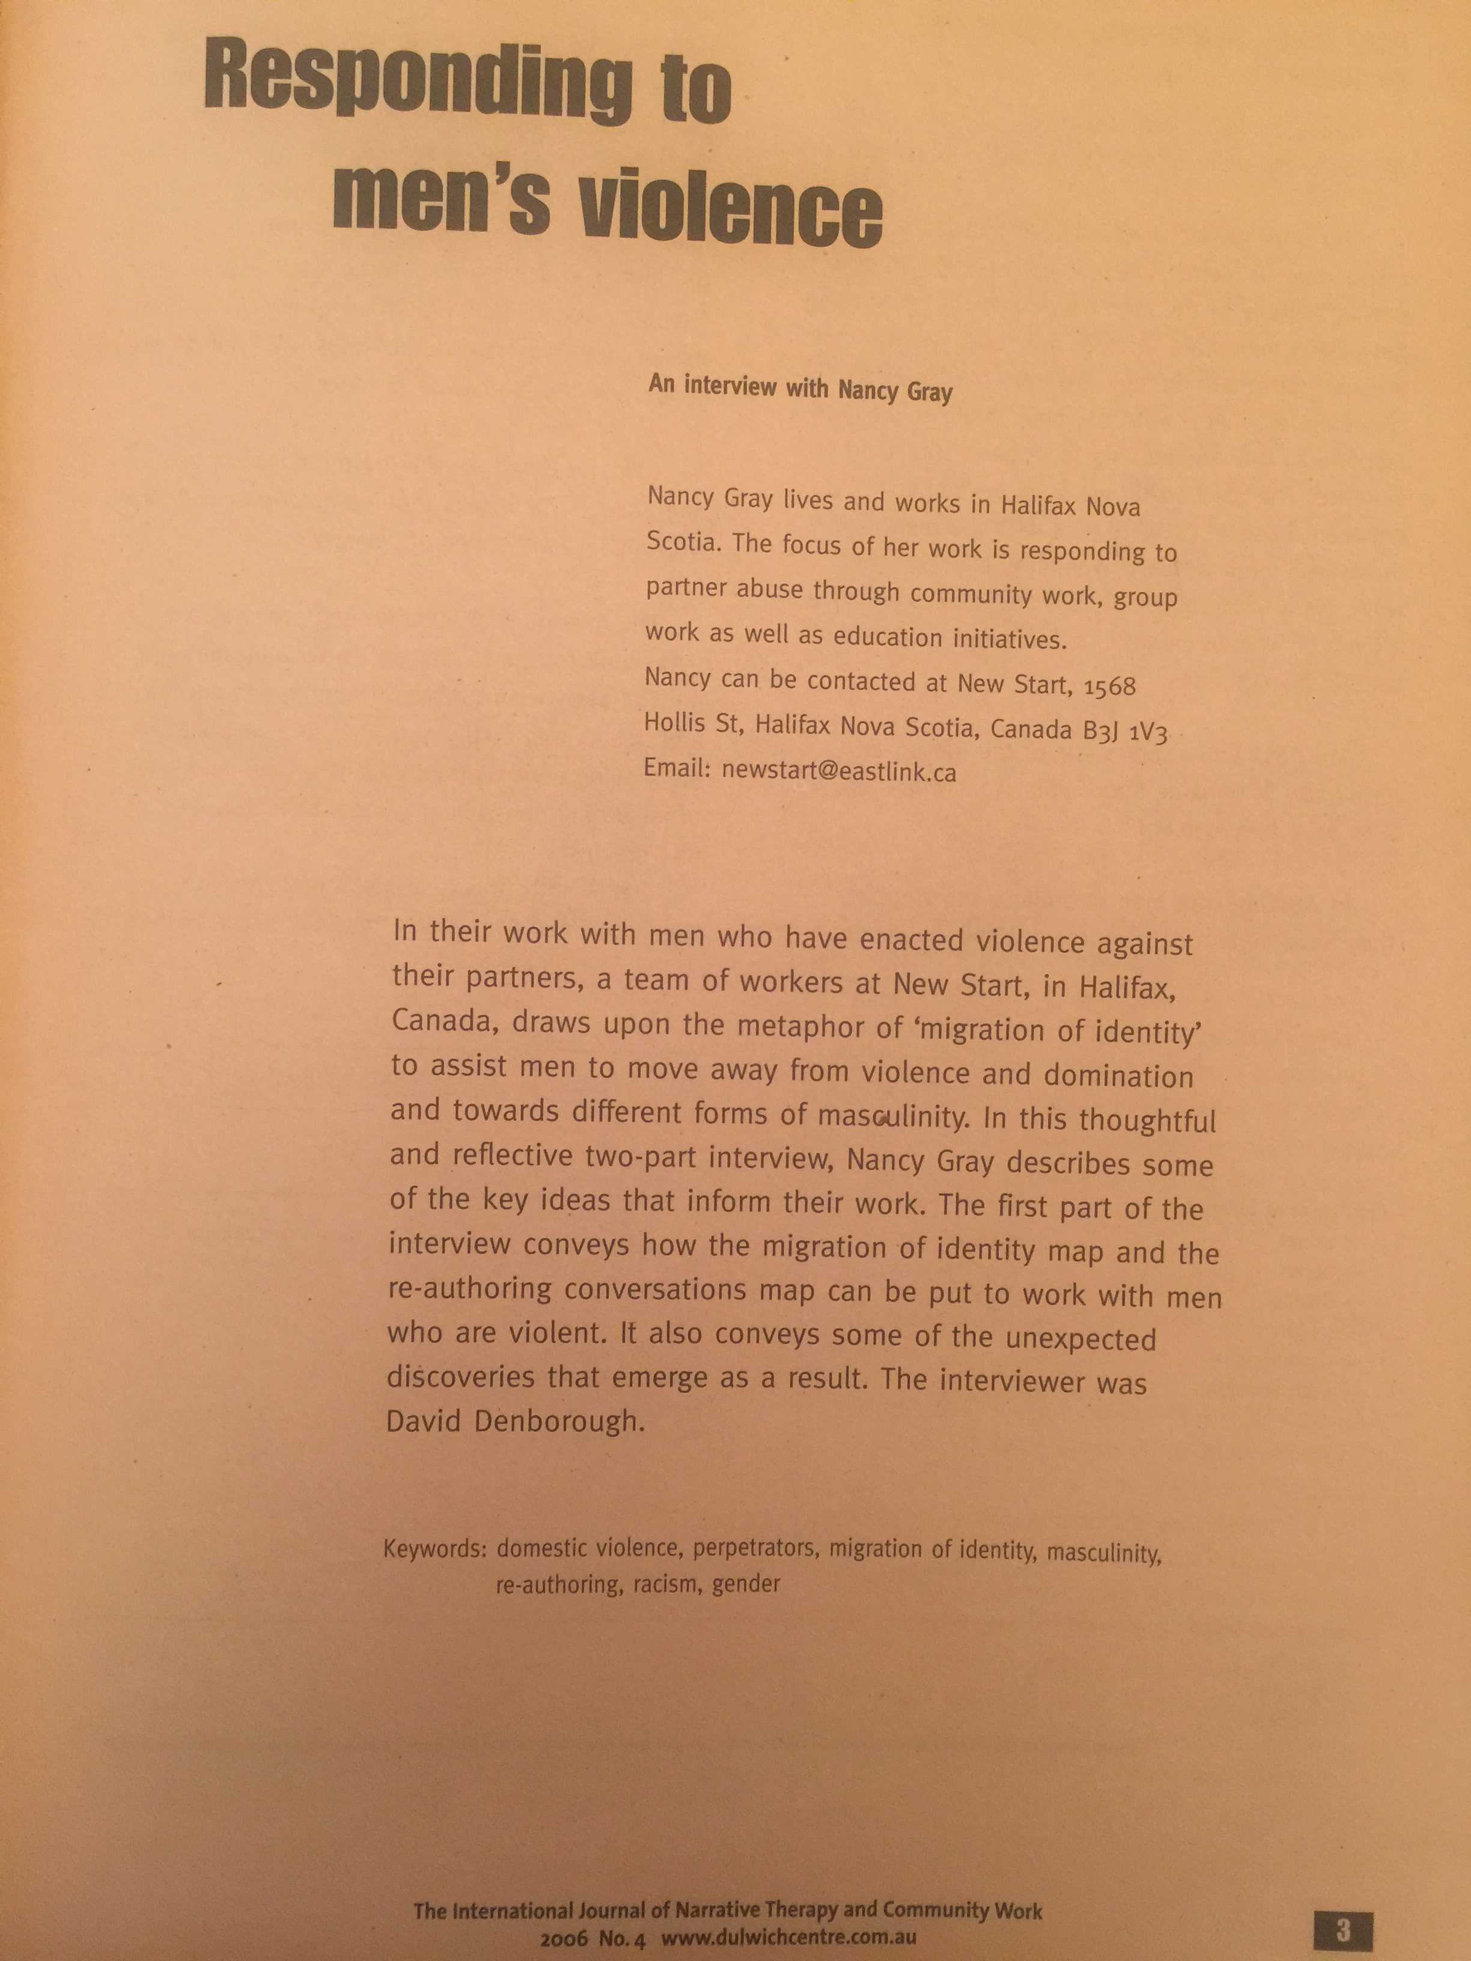
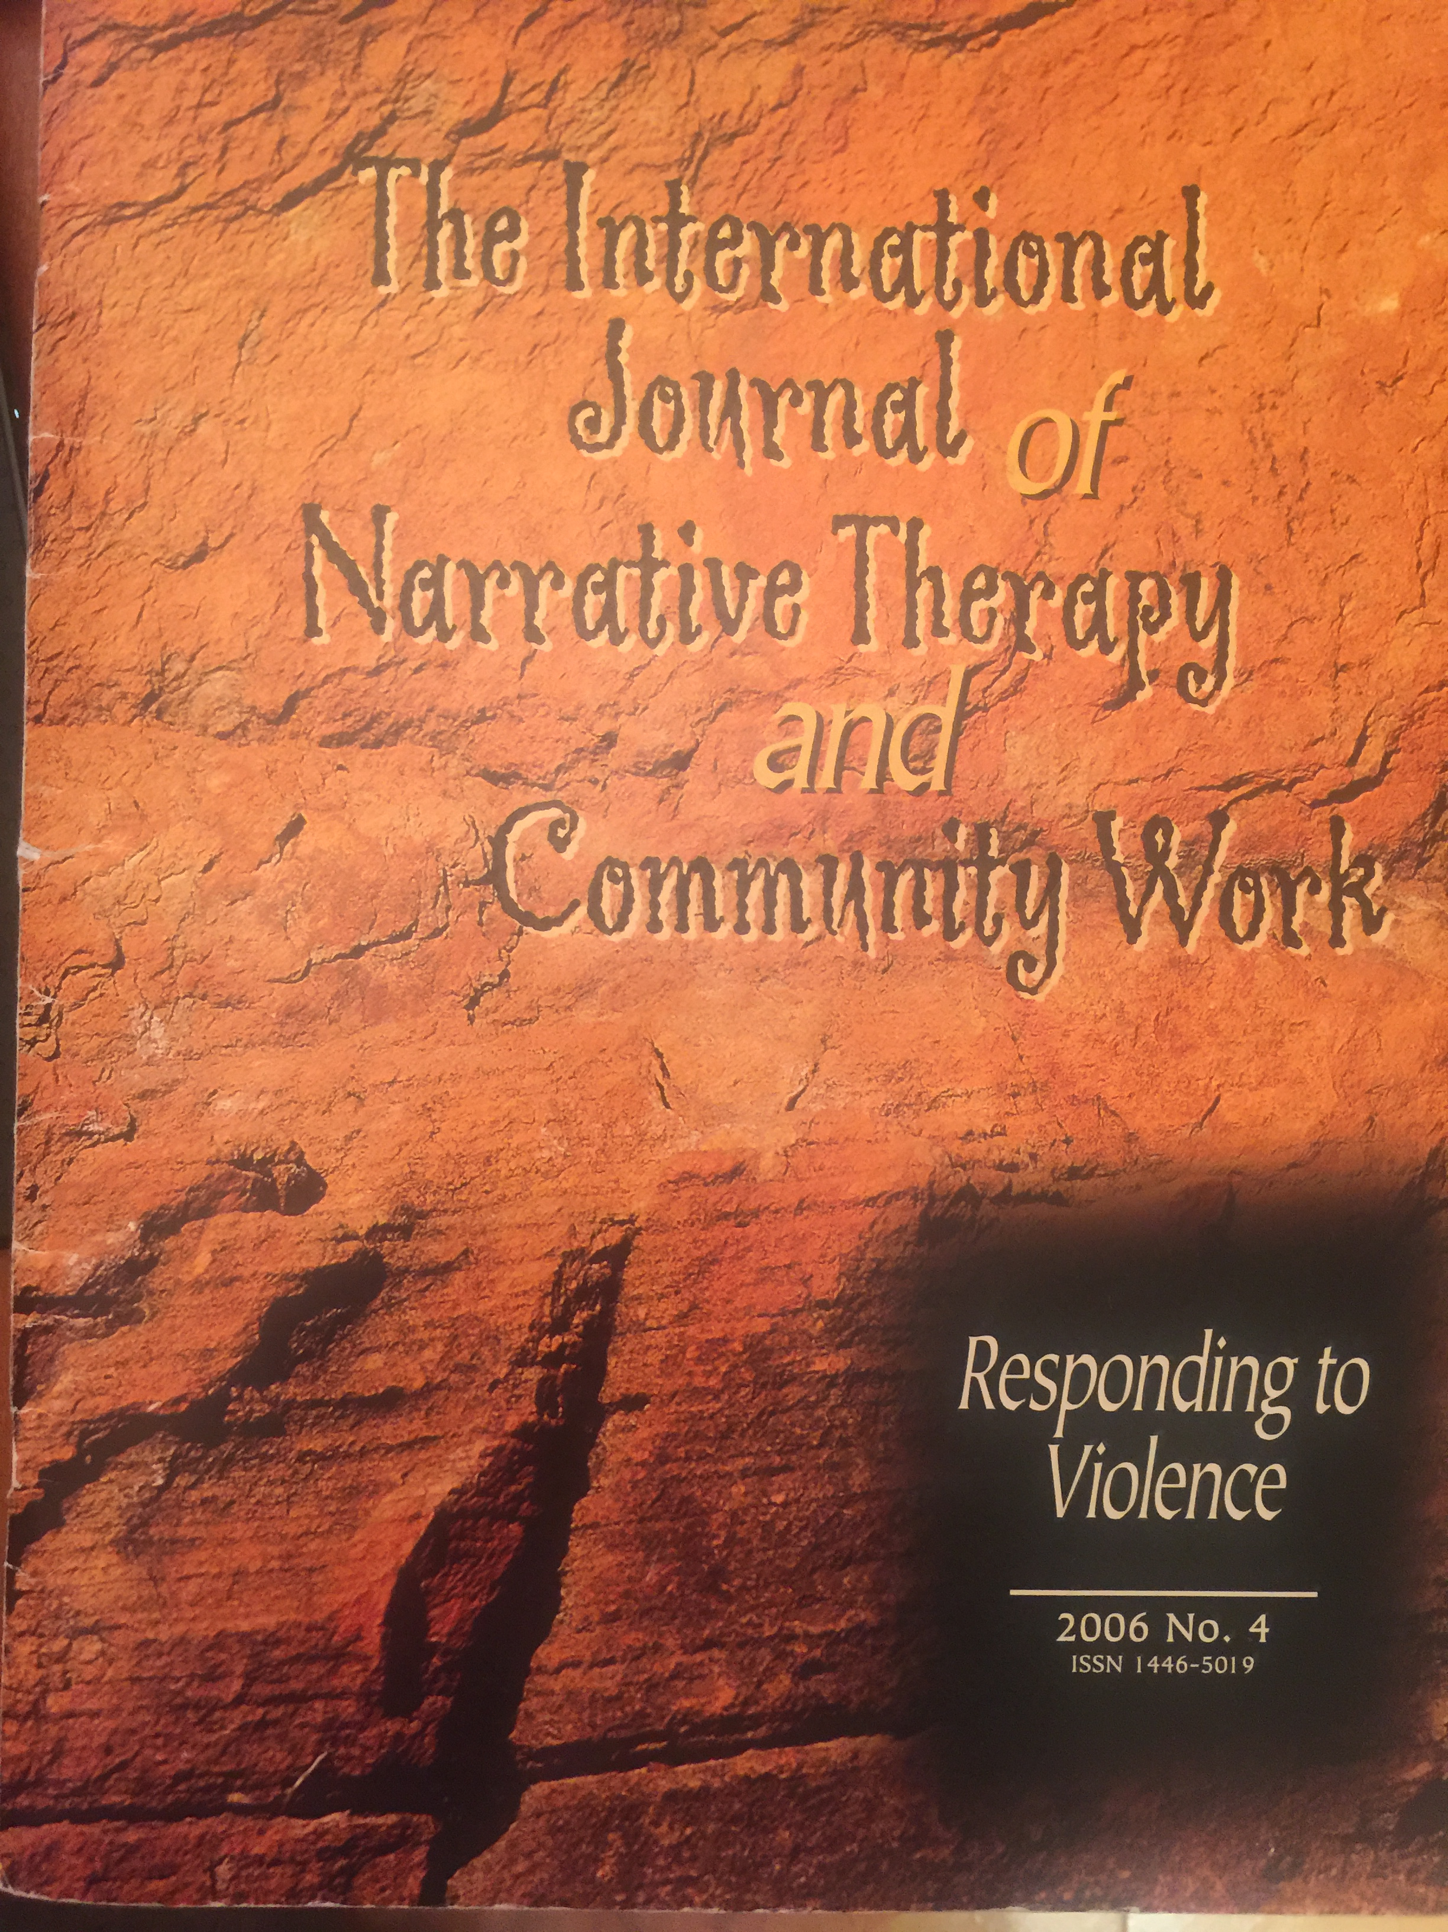
Миграция Идентичности
Использование карты миграции идентичности в соединении с картой восстановления авторской позиции, пример для мужчин, совершавших насилие
 | СЕПАРАЦИЯ | ЛИМИНАЛЬНАЯ ФАЗА | ВОССОЕДИНЕНИЕ
Ландшафты идентичности - ценности - надежды - мечты - желания - обязательства - договоренности | Убеждения, оправдывающие абьюз, и нормативные выводы о власти и гендере |  | Освоение ненасильственных ценностей и убеждений
 |  | Продвижение через лиминальную фазу – делаем шаг назад и оглядываемся
 | Тактика доминирования и контроля |  | Жизненные практики, соответствующие ненасильственным жизненным ценностям
Ландшафт действия - действия - инициативы - ответы | --------------------------→ | -----------------------→ | -------------------------→
 |  | Миграция идентичности – через ландшафты действия и идентичности
Использование карты миграции идентичности в соединении с картой восстановления авторской позиции, пример для мужчин, совершавших насилие.

Slide 26
Миграция идентичности
Для людей, переживших насилие
Для людей, переживших насилие
 | СЕПАРАЦИЯ | ЛИМИНАЛЬНАЯ ФАЗА | ВОССОЕДИНЕНИЕ
Ландшафты идентичности - ценности - надежды - мечты - желания - обязательства - договоренности | Вина, недостойность, само-отвержение, негативные выводы об идентичности |  | Воссоединение с ценностями, в том числе, любви и заботы о себе, знаниями о себе, основанными на переинтерпретации насилия как насилия
 |  | Продвижение через лиминальную фазу – делаем шаг назад и оглядываемся
 | Самоповреждения изоляция |  | Жизненные практики, соответствующие жизненным ценностям, в том числе, заботе о себе
Ландшафт действия - действия - инициативы - ответы | --------------------------→ | -----------------------→ | -------------------------→
 |  | Миграция идентичности – через ландшафты действия и идентичности

Slide 27
Екатерина Жорняк
Центр нарративной психологии и практики
narrative.ru
info@narrative.ru
Спасибо

